Slide 1
Ερωτήματα Επιλογής σε ACCESS
Τα ερωτήματα επιλογής χρησιμοποιούνται για να επιλέξουμε κάποια δεδομένα από μία βάση δεδομένων
Τα δεδομένα μπορεί να προέρχονται από ένα πίνακα ή περισσότερους πίνακες
Μπορούμε να επιλέξουμε δεδομένα που ικανοποιούν κάποια απλή ή σύνθετη συνθήκη
Τα αποτελέσματα ταξινομούνται σύμφωνα με τις τιμές του πρωτεύοντος κλειδιού. Όμως μας δίνεται η δυνατότητα να τα ταξινομήσουμε με αύξουσα ή φθίνουσα σειρά με βάση τις τιμές ενός ή περισσοτέρων γνωρισμάτων.
Μας δίνεται η δυνατότητα να ομαδοποιήσουμε τα δεδομένα και να υπολογίσουμε συγκεντρωτικά ποσά για κάθε ομάδα.
Τα ερωτήματα θα τα αναπτύξουμε σε SQL και θα υπάρχει εικόνα του ερωτήματος με ανάπτυξη σε γραφικό περιβάλλον από QBE. Επίσης θα χρησιμοποιήσουμε το σχεσιακό σχήμα το οποίο αναπτύξαμε στο εργαστήριο.

Slide 2
SQL (Structured Query Language )
Η SQL είναι μία δομημένη γλώσσα ερωτημάτων και χρησιμοποιείται για τη διαχείριση των δεδομένων της βάσης . Χρησιμοποιείται σε όλες τα Σχεσιακά ΣΔΒΔ (standard). Πολλές γλώσσες προγραμματισμού έχουν επεκταθεί ώστε να υποστηρίζουν διατύπωση ερωτημάτων σε SQL π.χ. Java, C/C++, Pascal/Delphi, Visual Basic, php,…
Η SQL είναι μια πλήρης γλώσσα που περιλαμβάνει τα παρακάτω σύνολα εντολών(γλώσσες)
–Γλώσσα ορισμού δεδομένων(DDL Data Definition Language)
–Γλώσσα ενημέρωσης δεδομένων(DML Data Manipulation Language)
– Γλώσσα επιλογής δεδομένων(Query Language)
Εμείς θα παρουσιάσουμε τη γλώσσα επιλογής δεδομένων.

Slide 3
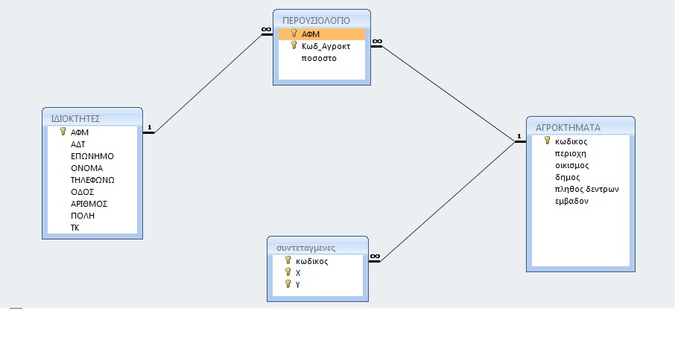
Σχεσιακό σχήμα για αγροκτήματα

Slide 4
Απλά ερωτήματα επιλογής δεδομένων από ένα πίνακα
Γενική μορφή : Select πεδία ή τιμές From όνομα πίνακα
Παράδειγμα : Να εμφανίσετε τους κωδικούς την περιοχή τον οικισμό και τον δήμο που βρίσκονται όλα τα αγροκτήματα που υπάρχου ν στην βάση.
Τα στοιχεία που θέλουμε να εμφανίσουμε βρίσκονται στον πίνακα αγροκτήματα άρα το ερώτημα είναι :
SELECT κωδικος, περιοχη, οικισμος, δημος FROM ΑΓΡΟΚΤΗΜΑΤΑ
Mε ταξινόμηση: Select πεδία ή τιμές From όνομα πίνακα order by πεδία ταξινόμησης
Παράδειγμα : Το ίδιο με το Προηγούμενο αλλά τα στοιχεία να είναι ταξινομημένα ως προς τον δήμο και τον οικισμό που βρίσκεται το ακίνητο.
Select κωδικος, περιοχη, οικισμος, δημος from ΑΓΡΟΚΤΗΜΑΤΑ order by δημος, οικισμος
Mε συνθήκη: Select πεδία ή τιμές From όνομα πίνακα where συνθήκη Παράδειγμα : Το ίδιο με το Προηγούμενο αλλά να εμφανίζει μόνο τα ακίνητα που έχουν εμβαδό μεγαλύτερο από 500 τετραγωνικά Select κωδικος, περιοχη, οικισμος, δημος from ΑΓΡΟΚΤΗΜΑΤΑ where εμβαδο>500
Όλα τα παραπάνω σε ένα ερώτημα : Select κωδικος, περιοχη, οικισμος, δημος from ΑΓΡΟΚΤΗΜΑΤΑ where εμβαδο>500 order by δημος, οικισμος

Slide 5
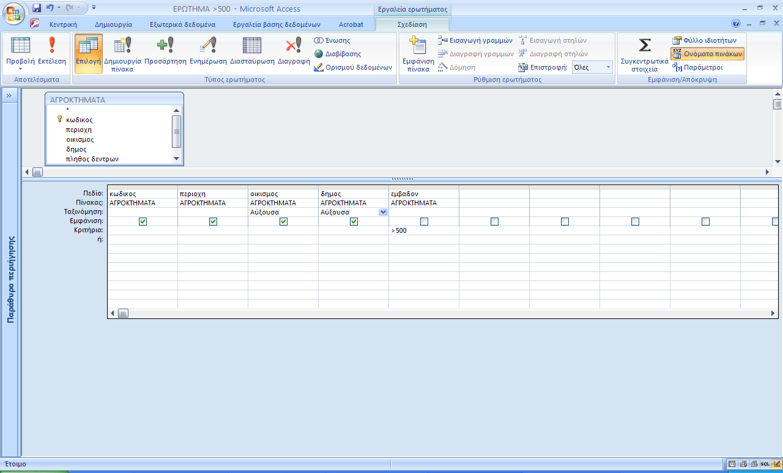
Το τελευταίο ερώτημα της προηγούμενης διαφάνειας σε γραφικό περιβάλλον ACCESS

Slide 6
Eρωτήματα επιλογής δεδομένων από 2 ή περισσότερους πίνακες
Ένα Ερώτημα μπορεί εμφανίσει ή να χρησιμοποιήσει δεδομένα από ένα ή περισσότερους πίνακες. Σε αυτή την περίπτωση πρέπει οι πίνακες να συνδέονται αλλιώς δημιουργείται καρτεσιανό γινόμενο.
Οταν σε ένα ερώτημα υπάρχουν 2 ή περισσότεροι πίνακες και υπάρχουν
πεδία που χρησιμοποιούνται στο ερώτημα και έχουν το ίδιο όνομα πρέπει πρίν το όνομα των πεδίων αυτών να αναφέρουμε το πίνακα από τον οποίο προέρχονται με την μορφή πίνακας.πεδίο
Παράδειγμα: Να εμφανίσετε τους κωδικούς την περιοχή τον οικισμό και τον δήμο που βρίσκεται το κάθε αγρόκτημα καθώς και το ΑΦΜ, το Επώνυμο, το ονομα των ιδιοκτητών τους και το ποσοστό του αγροκτήματος που κατέχει ο καθένας.
Τα Δεδομένα που χρειάζονται στο παραπάνω ερώτημα προέρχονται από 3 πίνακες τον πίνακα των ιδιοκτητών , τον πίνακα του Περουσιολογίου και των αγροκτημάτων . Η σύνδεση των εν λόγω πινακων φαίνεται στην διαφάνεια με τιτλο «σχεσιακο σχήμα για αγροκτήματα» πιο πίσω. Ακολουθεί το ερώτημα σε SQL. Ησύνδεση 2 πινάκων γίνεται με το INNER JOIN ανάμεσα τους και ακολουθεί ο ορισμός των πεδίων που συνδέουν τους 2 πίνακες που παριστάνεται με ισότητα που πριν απο αυτήν γράφουμε τη λέξη ΟΝ.
SELECT ΑΓΡΟΚΤΗΜΑΤΑ.κωδικος, περιοχη, οικισμος,δημος, ΙΔΙΟΚΤΗΤΕΣ.ΑΦΜ, Eπωνυμο, Ονομα, ποσοστο FROM ΙΔΙΟΚΤΗΤΕΣ INNER JOIN (ΑΓΡΟΚΤΗΜΑΤΑ INNER JOIN ΠΕΡΟΥΣΙΟΛΟΓΙΟ ON ΑΓΡΟΚΤΗΜΑΤΑ.κωδικος = ΠΕΡΟΥΣΙΟΛΟΓΙΟ.Κωδ_Αγροκτ) ON ΙΔΙΟΚΤΗΤΕΣ.ΑΦΜ = ΠΕΡΟΥΣΙΟΛΟΓΙΟ.ΑΦΜ;
Στο παραπάνω ερώτημα η σύνδεση που υπάρχει μέσα στην παρένθεση (ΑΓΡΟΚΤΗΜΑΤΑ INNER JOIN ....) Θεωρείται σαν ένας πίνακας που συνδέεται με τους ΙΔΙΟΚΤΗΤΕΣ

Slide 7
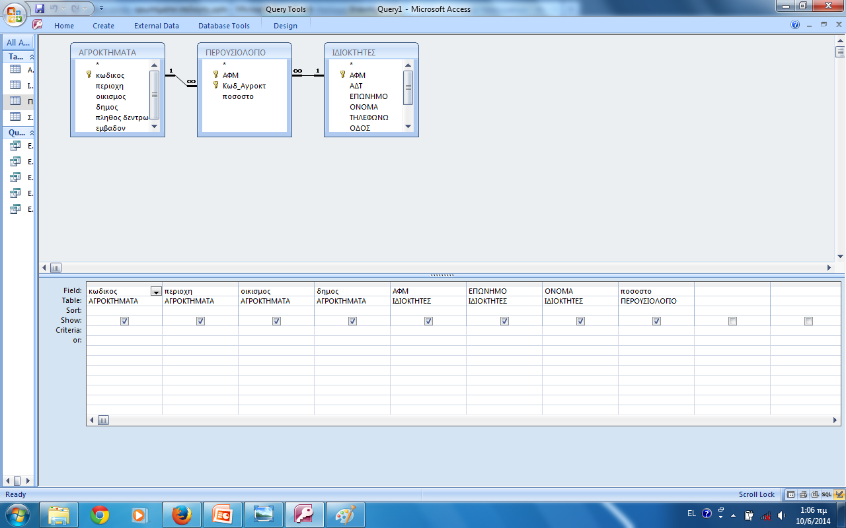
Το ερώτημα της προηγούμενης διαφάνειας σε γραφικό περιβάλλον ACCESS

Slide 8
Eρωτήμα με εισαγωγή παραμέτρου
Ένα Ερώτημα μπορεί να ορίσουμε παράμετρους των οποίων τις τιμές θα εισάγουμε όταν εκτελείται το ερώτημα.
Παράδειγμα: Να εμφανίσετε όλα τα στοιχεία των αγροκτημάτων καθώς και το ποσοτό ιδιοκτησίας για τα αγροκτήματα που κατέχει κάποιος ιδιοκτήτης του οποίου το ΑΦΜ θα δίνουμε όταν εκτελούμε το ερώτημα δηλαδή κατα την εκτέλεση του ερωτήματος ανοίγεται ένα παράθυρο και ζητείται το ΑΦΜ του ιδιοκτήτη.
Τα Δεδομένα που χρειάζονται στο παραπάνω ερώτημα προέρχονται από 2 πίνακες τον πίνακα του Περουσιολογίου και των αγροκτημάτων . Η σύνδεση των εν λόγω πινακων φαίνεται στην διαφάνεια με τιτλο «σχεσιακο σχήμα για αγροκτήματα» πιο πίσω.
SELECT ΑΓΡΟΚΤΗΜΑΤΑ.*, ποσοστο FROM ΑΓΡΟΚΤΗΜΑΤΑ INNER JOIN ΠΕΡΟΥΣΙΟΛΟΓΙΟ ON ΑΓΡΟΚΤΗΜΑΤΑ.κωδικος = ΠΕΡΟΥΣΙΟΛΟΓΙΟ.Κωδ_Αγροκτ WHERE ΑΦΜ=[Δώσε ΑΦΜ Ιδιοκτήτη]
Στο παραπάνω ερώτημα το ΑΓΡΟΚΤΗΜΑΤΑ.* σημαίνει όλα τα πεδία του πίνακα ΑΓΡΟΚΤΗΜΑΤΑ . Η παράμετρος που θα ζητηθεί κατα την εκτέλεση του ερωτήματος είναι η [Δώσε ΑΦΜ Ιδιοκτήτη].

Slide 9
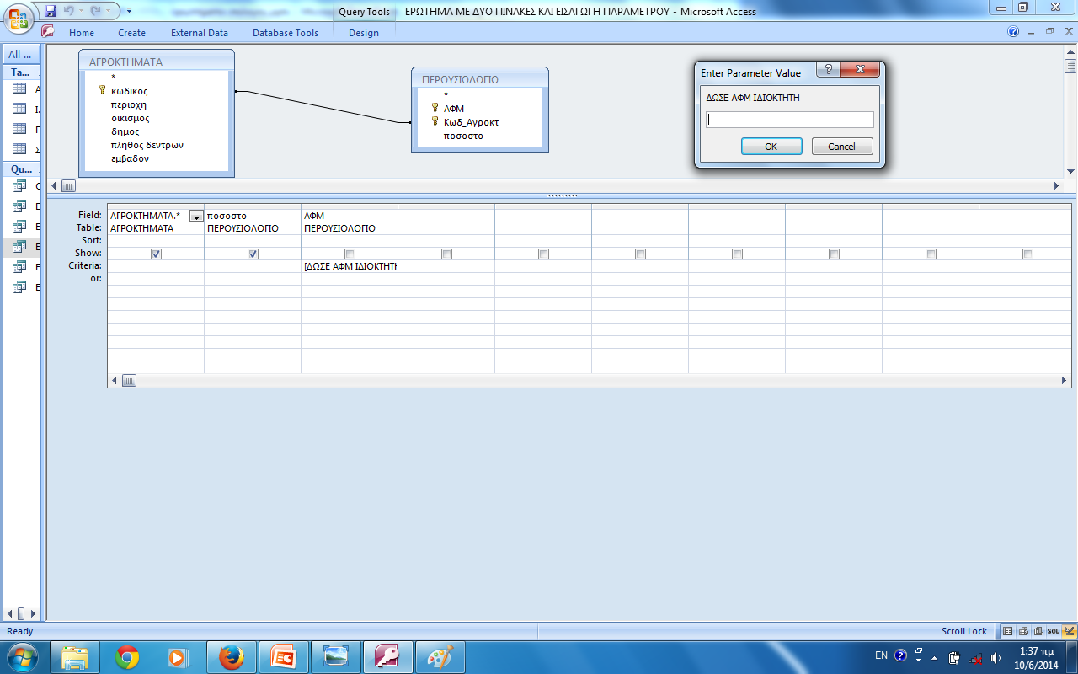
Το ερώτημα της προηγούμενης διαφάνειας καθώς και το παράθυρο για την εισαγωγή του ΑΦΜ του Ιδιοκτήτη

Slide 10
Eρωτήματα με συγκεντρωτικά ποσά
Ένα Ερώτημα μπορεί να υπολογίσει συγκεντρωτικά ποσά βασιζόμενα σε διάφορες συγκεντρωτικές συναρτήσεις όπως είναι η count() για μέτρημα πλήθους, η sum() για υπολογισμό αθροίσματος η max() για εύρεση μεγαλύτερης τιμής , η min() για εύρεση μικρότερης τιμής και άλλες. Ο υπολογισμός των συγκεντρωτικών ποσών γίνεται ανα ομάδα εγγραφών γιαυτό πρέπει να ομαδοποιήσουμε τις εγγραφές σύμφωνα με τις τιμές των πεδίων τους τα οποία ορίζουμε χρησιμοποιώντας την Group By πεδία.
Παράδειγμα: Να εμφανίσετε τα ΑΦΜ, τους ΑΔΤ, τα Επώνυμα, τα Ονοματα των ιδιοκτητών καθώς και το πλήθος των αγροκτημάτων που κατέχει ο καθένας.
Για να δούμε πόσα αγροκτήματα έχει ο κάθε ιδιοκτήτης πρέπει να μετρήσουμε πόσες φορές υπάρχει το ΑΦΜ του στο Περουσιολόγιο. Αρα τα Δεδομένα που χρειάζονται στο παραπάνω ερώτημα προέρχονται από 2 πίνακες τον πίνακα του Περουσιολογίου και των Ιδιοκτητών . Η σύνδεση των εν λόγω πινακων φαίνεται στην διαφάνεια με τιτλο «σχεσιακο σχήμα για αγροκτήματα» πιο πίσω.
SELECT ΙΔΙΟΚΤΗΤΕΣ.ΑΦΜ, ΑΔΤ, Επώνυμο, Ονομα, Count(ΠΕΡΟΥΣΙΟΛΟΓΙΟ.ΑΦΜ) AS Πλήθος_Αγροτεμαχίων FROM ΙΔΙΟΚΤΗΤΕΣ INNER JOIN ΠΕΡΟΥΣΙΟΛΟΓΙΟ ON ΙΔΙΟΚΤΗΤΕΣ.ΑΦΜ = ΠΕΡΟΥΣΙΟΛΟΓΙΟ.ΑΦΜ GROUP BY ΙΔΙΟΚΤΗΤΕΣ.ΑΦΜ, ΑΔΤ, Επώνυμο, Ονομα;
Στο παραπάνω ερώτημα η συνάρτηση count υπολογιζει το πλήθος των αγροκτημάτων που κατέχει κάποιος ιδιοκτήτης. Επειδή αυτή η στήλη δεν υπάρχει έτοιμη στην βάση μας άλλά την δημιουργεί το ερώτημα καλό είναι να της δώσουμε κάποιο όνομα. Αυτό το ορίζουμε αμέσως με τά την εν λόγω στήλη χρησιμοποιώντας την λέξη AS και το όνομα που θέλουμε. Επίσης παρατηρείστε ότι η ομαδοποίηση των εγγραφών (GROUP BY ) γίνεται σύμφωνα με τις διατεταγμένες τιμές των πεδίων που περιέχονται στο SELECT και δεν μετέχουν στη συνάρτηση συνόλων.

Slide 11
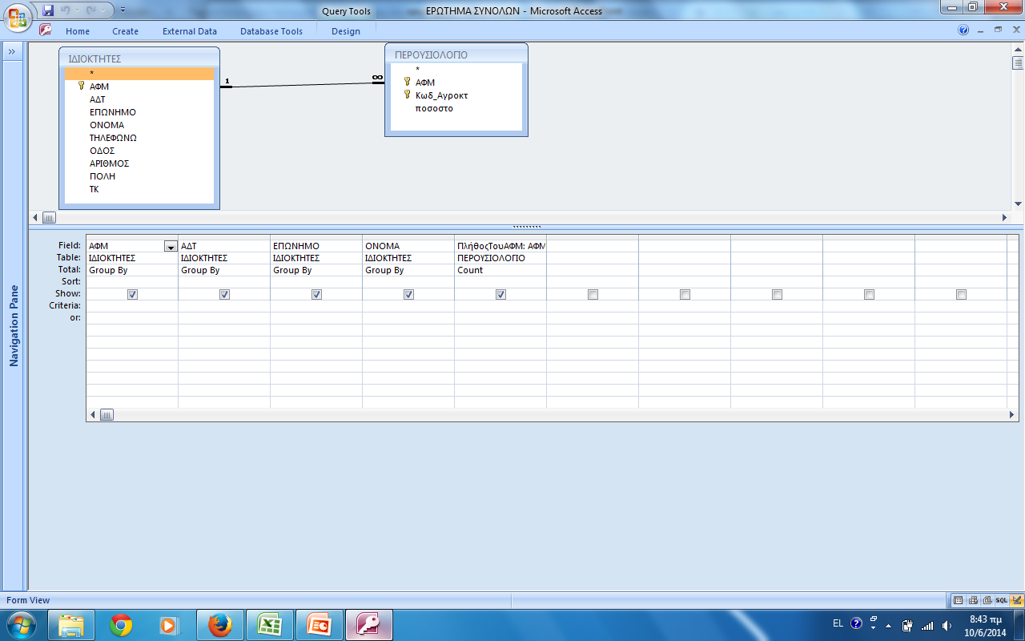
Το ερώτημα της προηγούμενης διαφάνειας σε γραφικό περιβάλλον

